Slide 1
BIM 기초 강의
Revit 실습 교육
학습목표: 건축 역사 전기공종 모델링
Notes:
오늘 강의는 Revit을 처음 접하는 분들이 BIM 업무의 전체 흐름을 이해하는 것을 목표로 합니다.
단순히 버튼 위치를 외우는 수업이 아니라, 모델을 만들고 관리하고 납품하는 기본 흐름을 잡는 시간이라고 안내해 주세요.
건축·역사·전기공종 모델링 업무에서 Revit이 어떤 역할을 하는지 큰 그림부터 시작합니다.

Slide 2
목차
01.
BIM 개념과 Revit의 역할
3D 시각화, 간섭 검토, 수량산출, 속성정보 입력
02.
Revit interface
• 리본 메뉴, 프로젝트 브라우저, 속성 패널 등 필수 UI
03.
공동 작업 (Worksharing)
• Central file 작성, Workset 생성, synchronize, 로컬파일 생성
04.
패밀리 작성
• Instance parameter와 Type parameter 구분
05.
링크파일 불러오기
• Revit 링크와 CAD 링크 불러오기 기준
06.
트레이 작성
07.
가시성 설정
• Filter 설정 , View Template 생성
Notes:
목차의 앞부분은 Revit을 사용하기 위한 기본 개념과 화면 조작, 공동작업, 패밀리 작성까지의 흐름
초보자는 기능을 개별적으로 외우기 쉬우므로, 각 항목이 실제 프로젝트 업무 순서와 연결됨
오늘은 전체 과정을 훑고, 각 단계별로 실무에서 자주 실수하는 포인트를 같이 봄

Slide 3
목차
08.
속성정보 입력
• 프로젝트 및 라이브러리 데이터 입력
09.
물량 산출
• Schedule작성, 케이블 길이 추출
10.
납품 파일 추출
• NWC, NWF, NWD, IFC
11.
간섭검토
• 간섭검토를 위한 세팅
Notes:
후반부는 모델을 만든 뒤 데이터를 입력하고, 물량을 산출하고, 납품 파일을 정리하고, 간섭검토까지 이어지는 과정입니다.
이 부분은 단순 모델링 이후 실제 BIM 성과품으로 연결되는 단계라고 설명해 주세요.
앞부분이 Revit 사용 준비라면, 뒷부분은 프로젝트 제출과 검토에 필요한 실무 절차입니다.

Slide 4
1
BIM 개념과 Revit의 역할
BIM의 필요성과 Revit의 실무적 이점
Notes:
첫 번째 파트는 BIM 개념과 Revit의 역할입니다.
Revit을 3D 모델링 프로그램으로만 보면 기능 이해가 좁아지므로, 정보가 담긴 모델을 만들고 활용하는 도구라는 점을 강조해 주세요.
이 섹션에서는 왜 Revit을 쓰는지, 어떤 결과물로 이어지는지를 먼저 잡아줍니다.

Slide 5
BIM 개념 핵심
BIM의 실무 가치
3D 시각화 및 도면화
간섭 검토
정보 활용
3D 모델링을 기반으로 도면화 가능
모델링 변경사항이 실시간으로 도면에 반영됨
다분야 간섭 체크 (Clash)
수량산출 자동화(schedule)
객체 속성정보 입력
협업 가능
Worksharing을 통한 협업
최종 성과물: RVT, NWC, NWD, IFC(충북선 고속화 납품 기준)
Notes:
BIM의 핵심 가치는 3D 시각화, 간섭 검토, 정보 활용, 협업 가능성으로 정리할 수 있습니다.
3D 모델을 만들면 도면화, 수량산출, 속성정보 입력까지 이어진다는 점을 예시로 설명해 주세요.
최종 성과물이 RVT, NWC, NWD, IFC 등으로 확장된다는 점을 말하며 후반부 납품 파트와 연결합니다.

Slide 6
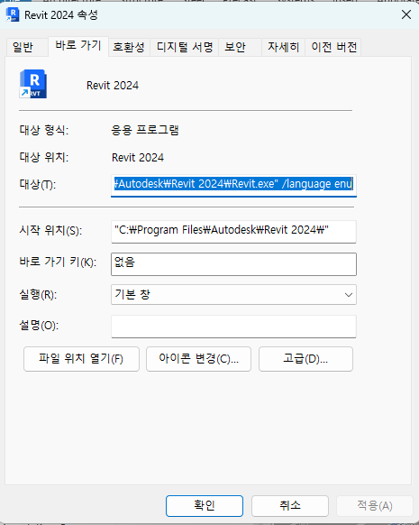
Revit 영어버전으로 변경
1
영어버전으로 변경
1. 바로가기 우클릭 후 속성창
2. KOR → enu로 변경
Notes:
Revit을 영어 버전으로 바꾸는 이유는 실무 자료, 플러그인, 오류 메시지, 검색 결과가 영어 기준인 경우가 많기 때문입니다.
바로가기 속성에서 언어 코드를 수정하는 방식이므로, 파일 자체를 바꾸는 것이 아니라 실행 옵션을 바꾸는 절차라고 설명해 주세요.
초보자는 경로와 띄어쓰기를 잘못 수정하기 쉬우니 변경 전 원본 값을 확인하는 습관을 강조합니다.

Slide 7
2
Revit interface
리본 기능 기본 설명
Notes:
두 번째 파트는 Revit 인터페이스입니다.
처음에는 화면이 복잡해 보이지만, 리본 메뉴, 속성창, 프로젝트 브라우저, 작업 뷰로 나누어 보면 이해가 쉬워집니다.
이 섹션에서는 기능을 외우기보다 어디에서 찾아야 하는지 감을 잡는 데 초점을 둡니다.

Slide 8
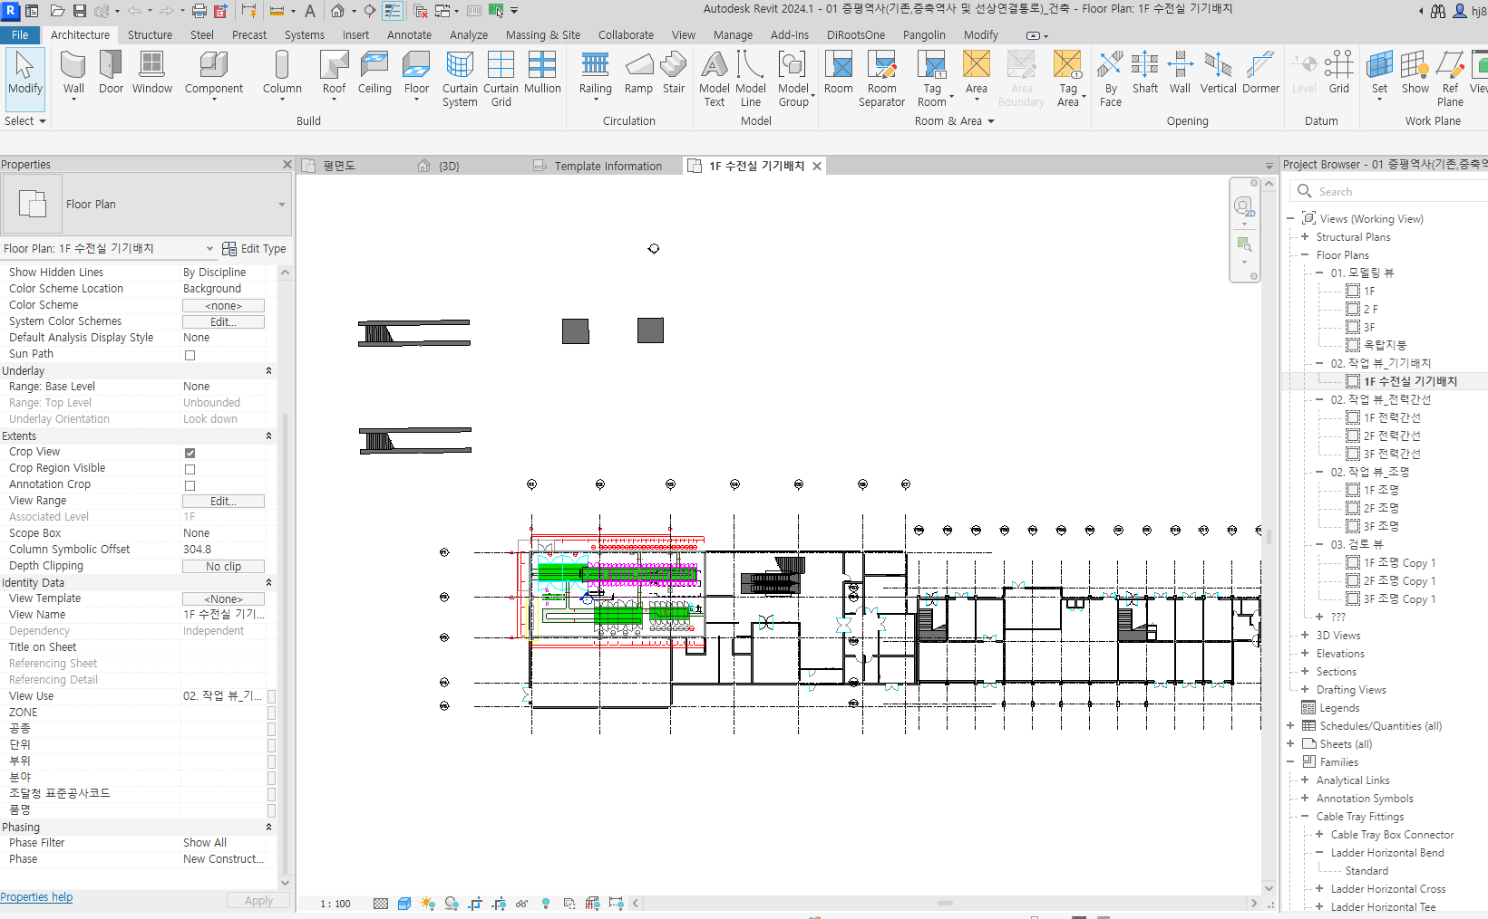
Revit 화면 전체 구조
먼저 화면을 큰 덩어리로 이해합니다.
빠른 실행 도구 모음
현재 뷰와 객체속성 확인(PP)
도면 및 패밀리 관리
* 주의사항
도면작성시 기본 도면(floor plan)수정x,
반드시 복사하여 사용
작업뷰, 시트관리, 패밀리 관리
Notes:
화면을 큰 덩어리로 나누어 설명해 주세요. 위쪽은 명령을 실행하는 리본 메뉴, 좌측은 속성, 우측 또는 좌측 패널은 프로젝트 브라우저입니다.
프로젝트 브라우저에서는 도면, 뷰, 시트, 패밀리를 관리한다는 점을 강조합니다.
도면 작업 시 기본 뷰를 직접 수정하지 말고 복사해서 사용하는 습관을 초반부터 안내해 주세요.

Slide 9

리본 메뉴 이해하기
도구는 탭과 패널 기준으로 찾는 습관이 중요합니다.
축척
Visual Style
뷰 자르기
임시 숨기기/ 분리
Detail Level: fine
Visual Style: shade
Detail Level(상세수준)
숨긴 객체 표시
뷰 자르기 영역 표시 / 숨기기
선택없이 드래그로 이동 가능 항상 x로 설정
링크 선택 on/off
기능명 | 설명
Isolate Category (카테고리 단독 선택) | 선택한 객체와 같은 카테고리를 제외하고 모두 숨김
Hide Category (카테고리 숨기기) | 선택한 객체와 같은 카테고리에 속한 모든 객체를 숨김
Isolate Element (요소 단독 선택) | 선택한 객체를 제외하고 모두 숨김
Hide Element (요소 숨기기) | 선택한 객체만 콕 집어서 숨김
Pin 객체 선택 on/off
선택 객체 필터로 확인
Notes:
리본 메뉴와 화면 하단의 뷰 제어 기능을 함께 설명하는 슬라이드입니다.
Detail Level, Visual Style, 뷰 자르기, 임시 숨기기 등은 화면 표시와 검토 효율에 직접 영향을 줍니다.
초보자는 객체가 사라졌다고 생각하기 쉬우므로, 숨김/분리, 링크 선택, 핀 객체 선택 같은 옵션을 꼭 확인하도록 안내합니다.

Slide 10
3
공동작업 Worksharing
1. 중앙 파일과 로컬 파일 개념
2. VBS 로컬파일 생성
Notes:
세 번째 파트는 공동작업입니다. Revit 프로젝트에서 여러 사람이 동시에 작업하려면 central file과 local file 개념이 반드시 필요합니다.
이 섹션에서는 중앙 파일을 만드는 것뿐 아니라, VBS로 로컬 파일을 생성하고 동기화하는 운영 습관까지 다룹니다.
중앙 파일을 직접 열어 작업하지 않는다는 원칙을 먼저 강조해 주세요.

Slide 11
공동작업 Worksharing 설정 기본
Central file, Workset, Synchronize
핵심 개념
주의사항
Central file은 공유하는 기준 모델
Local file은 작업자가 실제 작업하는 모델
Workset으로 작업 영역을 분리
Synchronize(동기화) =저장
중앙 파일 직접 열어서 작업 금지
드라이브 경로 동일하게 설정
작업 전 로컬 파일 생성 확인
작업 후 동기화 습관들이기
(공동작업 시 2시간 주기로 저장을 권장)
Notes:
Central file은 팀이 공유하는 기준 모델이고, local file은 각 작업자가 실제로 작업하는 개인 작업 파일입니다.
Workset은 작업 영역을 나누는 기준이고, Synchronize는 각자의 변경사항을 중앙 파일에 반영하는 과정입니다.
주의사항에서 가장 중요한 것은 중앙 파일 직접 작업 금지, 동일한 드라이브 경로 사용, 작업 전 로컬 파일 확인입니다.

Slide 12
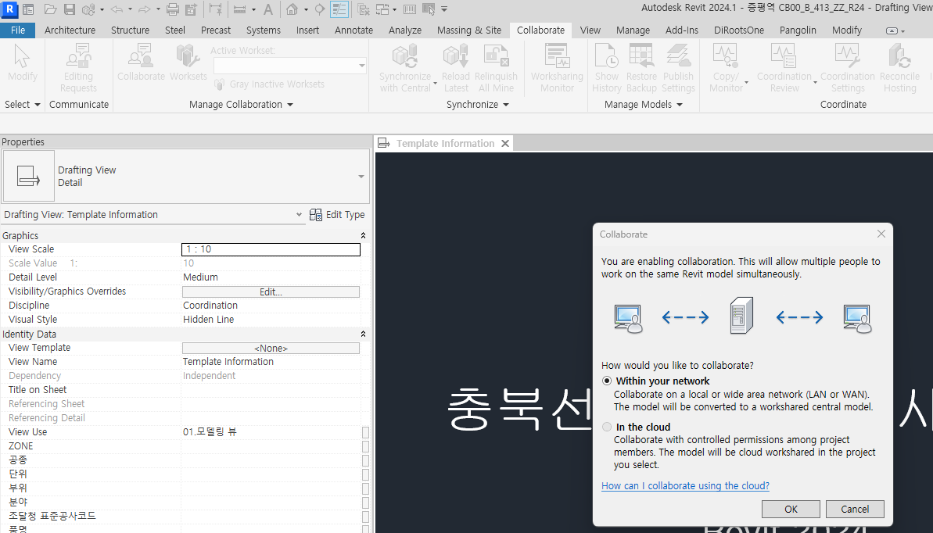
공동작업 Worksharing
1
Central File 생성
드라이브 경로 설정
File open
Central File저장
다시 저장
*센트럴 파일명이나 경로 변동시
Central File 재생성 해야함
Notes:
Central File 생성 절차의 첫 부분입니다. 먼저 드라이브 경로를 정확히 설정하고 파일을 열어야 합니다.
공유 경로는 팀원 모두가 동일하게 접근 가능한 위치여야 한다는 점을 설명해 주세요.
저장 전후로 파일이 중앙 파일로 설정되는 흐름을 확인하도록 안내합니다.

Slide 13
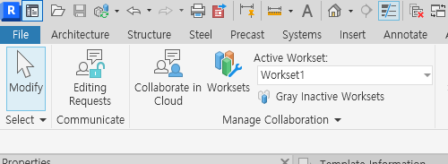
공동작업 Worksharing
1
Central File 생성
Sync 아이콘 활성화 확인(활성화시 Central File로 정상 생성 된 것임)
중앙 파일 생성 후 반드시 vbs파일로 로컬 파일에서 작업
(로컬 파일이 아닌 중앙 파일을 열어 작업시 파일 잠김 및 동기화 충돌 가능성 있음)
Notes:
Central File 생성 후에는 Sync 아이콘이 활성화되는지 확인합니다.
이 아이콘은 현재 파일이 공동작업 구조로 정상 설정되었는지 확인하는 중요한 기준입니다.
중앙 파일을 만든 다음에는 반드시 로컬 파일에서 작업해야 하며, 중앙 파일을 직접 열면 파일 잠김이나 동기화 충돌이 생길 수 있다고 강조합니다.

Slide 14
공동작업 Worksharing
2
Central File 재생성
수정할 Central File을 Detached file로 open
파일명 및 경로 수정 후 저장
Central File로 설정 후 저장
한 번 더 저장
Notes:
추가 설명
VBS 파일은 로컬 파일을 안정적으로 생성하기 위한 보조 실행 파일이라고 설명합니다.
센트럴 파일명과 VBS 파일명을 동일하게 맞추면 작업자가 헷갈리지 않고 사용할 수 있습니다.
로컬 드라이브 경로 설정이 잘못되면 개인 작업 파일이 엉뚱한 위치에 생길 수 있으므로 주의해야 합니다.

Slide 15
공동작업 Worksharing
3
Vbs 파일 생성
Vbs 파일명을 센트럴 파일명이랑 동일하게 설정
로컬 드라이브(D드라이브)로 경로 설정
Notes:
VBS 파일은 로컬 파일을 안정적으로 생성하기 위한 보조 실행 파일이라고 설명합니다.
센트럴 파일명과 VBS 파일명을 동일하게 맞추면 작업자가 헷갈리지 않고 사용할 수 있습니다.
로컬 드라이브 경로 설정이 잘못되면 개인 작업 파일이 엉뚱한 위치에 생길 수 있으므로 주의해야 합니다.

Slide 16
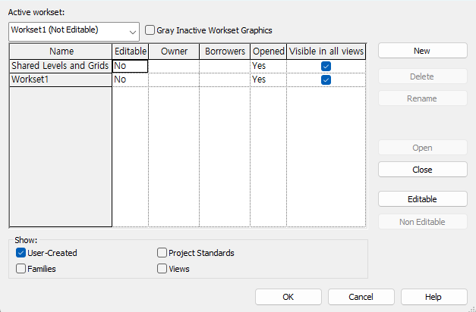
공동작업 Worksharing 실습
4
WORKSET 생성
공종/ 작업자별 workset 분리하기
Workset name: ex) EL(공종)_lhj(작업자)
Editable: NO, opened: YES설정
*Editable:
-no: 소유권을 가져오지 않고 공동 사용
-yes: 내가 해당 작업 세트의 '소유자(Owner)’→독점 사용
*Opened (열림 여부):
-Yes (열림): 작업 세트에 포함된 객체들이 보임
No (닫힘): 해당 작업 세트의 객체들을 화면에서 숨김
Notes:
Workset은 공종별 또는 작업자별로 작업 영역을 구분하기 위한 기준입니다.
예시처럼 공종명과 작업자 이름을 조합하면 누가 어떤 영역을 작업하는지 파악하기 쉽습니다.
Editable은 NO, Opened는 YES로 두는 운영 방식을 설명하고, 권한을 독점하지 않는 것이 협업에 유리하다고 안내합니다.

Slide 17
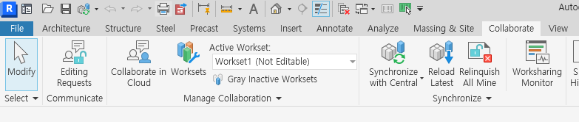
공동작업 Worksharing 실습
5
Synchronize
동기화 시간 준수 (30분~2시간)
동기화 전 권한 포기 필수
해당 아이콘 클릭으로 동기화하기
Notes:
추가 설명
Synchronize는 공동작업에서 저장 이상의 의미를 갖습니다. 내 변경사항을 중앙 파일에 반영하고 다른 사람의 변경사항도 가져오는 과정입니다.
30분에서 2시간 정도의 주기로 동기화하는 습관을 권장한다고 설명해 주세요.
동기화 전에는 권한 포기 relinquish를 확인해야 다른 작업자가 같은 요소를 편집할 수 있습니다.

Slide 18
4
패밀리 작성
패밀리의 역할과 기본 작성 순서를 이해
Notes:
네 번째 파트는 패밀리 작성입니다.
Revit에서 패밀리는 반복적으로 사용하는 객체의 기본 단위라고 설명해 주세요.
이번 섹션에서는 패밀리 작성 순서와 파라미터를 어떻게 구분하는지에 초점을 둡니다.

Slide 19
패밀리 작성 기본 흐름
템플릿, 기준면, 형상, 파라미터순으로 진행
작성 단계
체크 포인트
Generic model 템플릿 선택
카테고리 설정
기준선 설정
파라미터
재질 입력
Instance parameter 구분
Type parameter 구분
프로젝트에 로드 후 테스트
Notes:
패밀리 작성은 템플릿 선택, 기준면 설정, 형상 작성, 파라미터 입력 순서로 진행하면 이해하기 쉽습니다.
초보자는 형상부터 만들려고 하지만, 기준면과 기준선을 먼저 잡아야 나중에 치수와 파라미터가 안정적으로 작동합니다.
Instance parameter와 Type parameter의 차이는 프로젝트에 로드한 뒤 테스트하면서 다시 확인시키면 좋습니다.

Slide 20
패밀리 작성 실습
1
전등 작성(A-TYPE, D-TYPE, 객체에 따라 기준선 상이)
패밀리명: LIGHTING CEILING_(A)_LED 40W
타입명: LIGHTING CEILING_(A)_LED 40W/ LIGHTING CEILING_(A-1)_LED 40W
저압반 작성
-Name plate
-Door handle 삽입하기
-타입별 사이즈 작성
-door on/off 설정하기
패밀리명: LV PNL
타입명: LV PNL_600Wx1000Dx2350H
패밀리 작성순서
Generic model 템플릿 선택
카테고리 설정
기준선 설정 (장비 기준선: 왼쪽 최하단)
파라미터 (instance/ type)
패밀리명, 타입명 설정
재질 입력
2
3
특고압반 작성(2번 패밀리와 동일하게 작성)
패밀리명: TR PNL
타입명: TR PNL_1800Wx2500Dx2550H/ 2000Wx2500Dx2550H
Notes:
이 슬라이드는 실제 작성할 패밀리 예시를 보여주는 실습 안내입니다.
전등, 저압반, 특고압반처럼 객체마다 기준선과 기준점이 다를 수 있음을 설명해 주세요.
패밀리명과 타입명은 나중에 물량산출과 속성정보 관리에 영향을 주므로, 처음부터 규칙을 맞추는 것이 중요합니다.

Slide 21
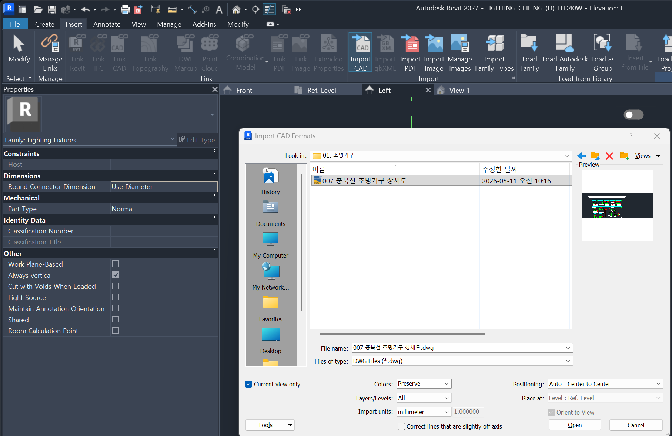
패밀리 작성 실습
1
Cad import
Notes:
이 슬라이드는 실제 작성할 패밀리 예시를 보여주는 실습 안내입니다.
전등, 저압반, 특고압반처럼 객체마다 기준선과 기준점이 다를 수 있음을 설명해 주세요.
패밀리명과 타입명은 나중에 물량산출과 속성정보 관리에 영향을 주므로, 처음부터 규칙을 맞추는 것이 중요합니다.

Slide 22
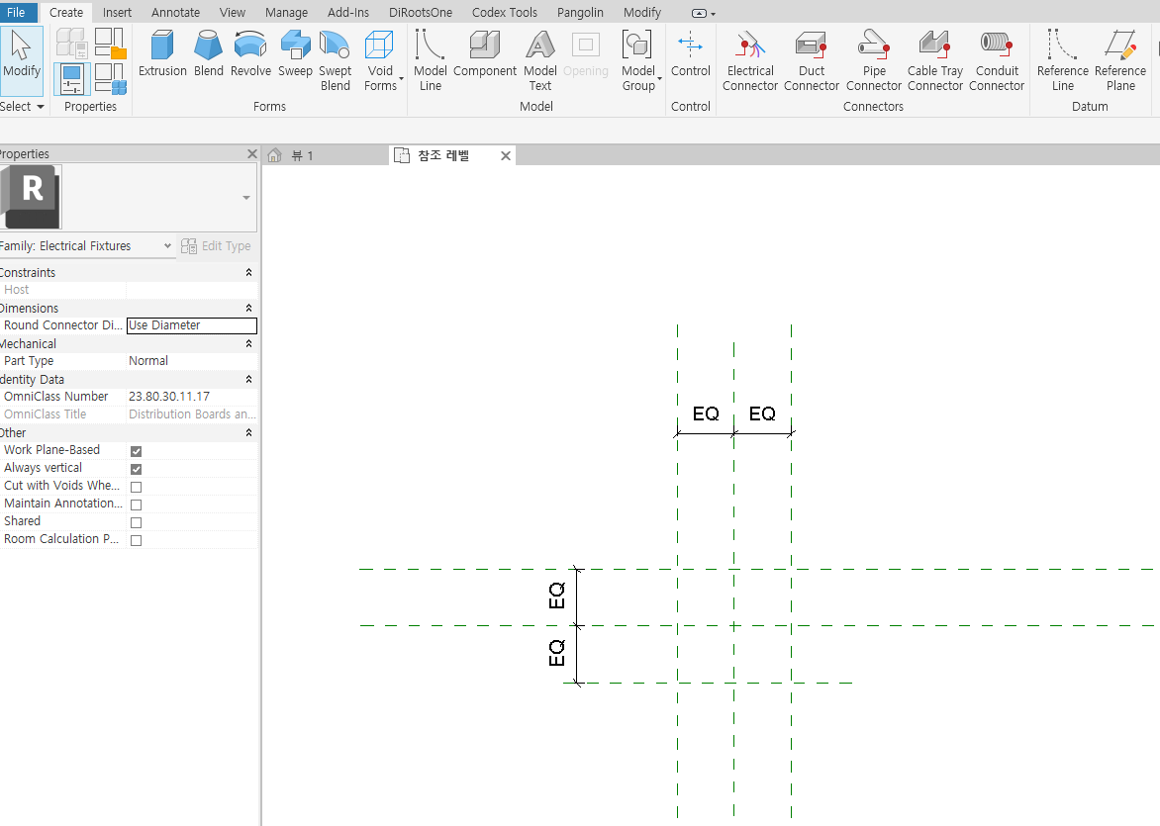
패밀리 작성 실습
2
구속(AL)시킬 Reference plane(RP)/ Reference line 생성
①
②
Notes:
이 슬라이드는 실제 작성할 패밀리 예시를 보여주는 실습 안내입니다.
전등, 저압반, 특고압반처럼 객체마다 기준선과 기준점이 다를 수 있음을 설명해 주세요.
패밀리명과 타입명은 나중에 물량산출과 속성정보 관리에 영향을 주므로, 처음부터 규칙을 맞추는 것이 중요합니다.

Slide 23
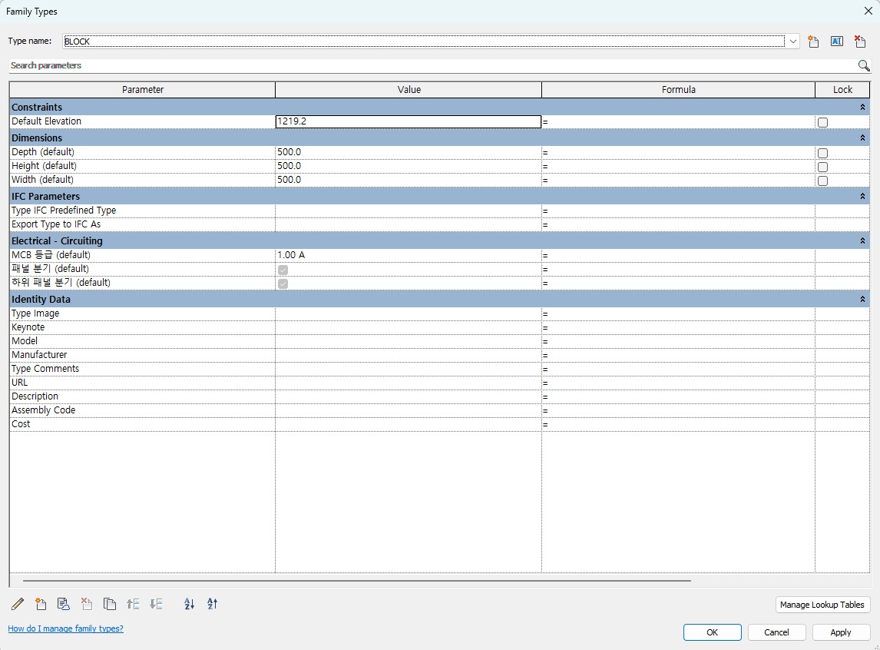
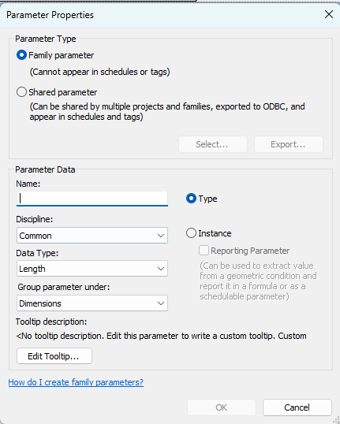
패밀리 작성 실습
3
Parameter 입력
②
신규 Parameter 생성
Family/Shared Parameter
Name 작성
Type/Instance Parameter
③
④
⑤
①
Notes:
이 슬라이드는 실제 작성할 패밀리 예시를 보여주는 실습 안내입니다.
전등, 저압반, 특고압반처럼 객체마다 기준선과 기준점이 다를 수 있음을 설명해 주세요.
패밀리명과 타입명은 나중에 물량산출과 속성정보 관리에 영향을 주므로, 처음부터 규칙을 맞추는 것이 중요합니다.

Slide 24
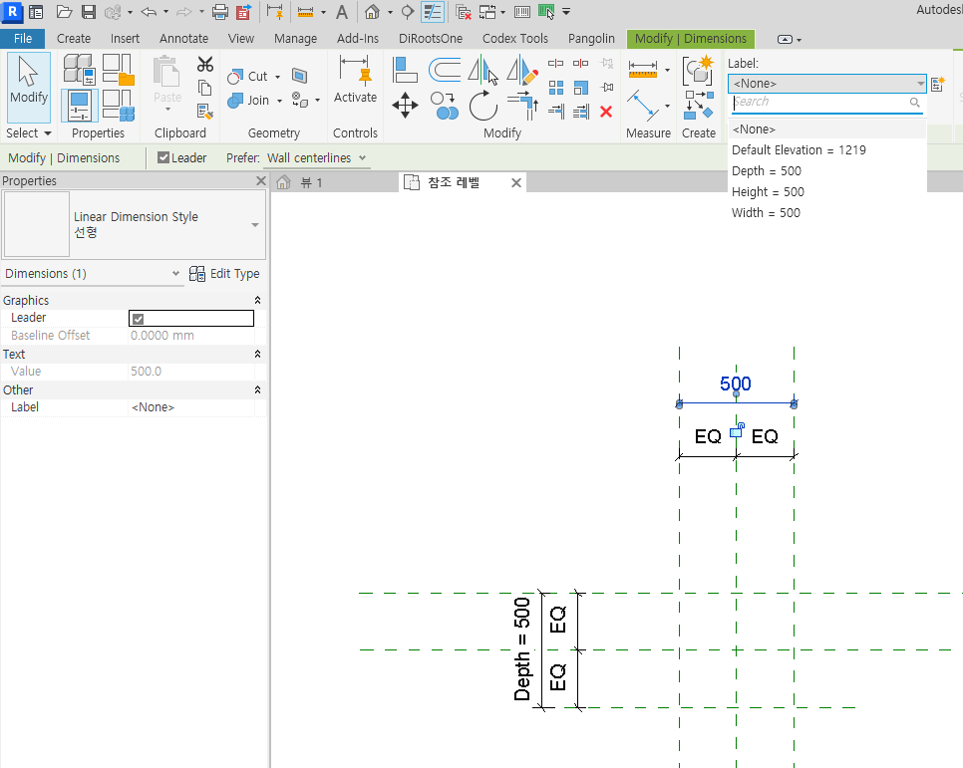
패밀리 작성 실습
4
Parameter 걸어주기
②
DI 작성
생성한 parameter에 label 걸어주기
①
Notes:
이 슬라이드는 실제 작성할 패밀리 예시를 보여주는 실습 안내입니다.
전등, 저압반, 특고압반처럼 객체마다 기준선과 기준점이 다를 수 있음을 설명해 주세요.
패밀리명과 타입명은 나중에 물량산출과 속성정보 관리에 영향을 주므로, 처음부터 규칙을 맞추는 것이 중요합니다.

Slide 25
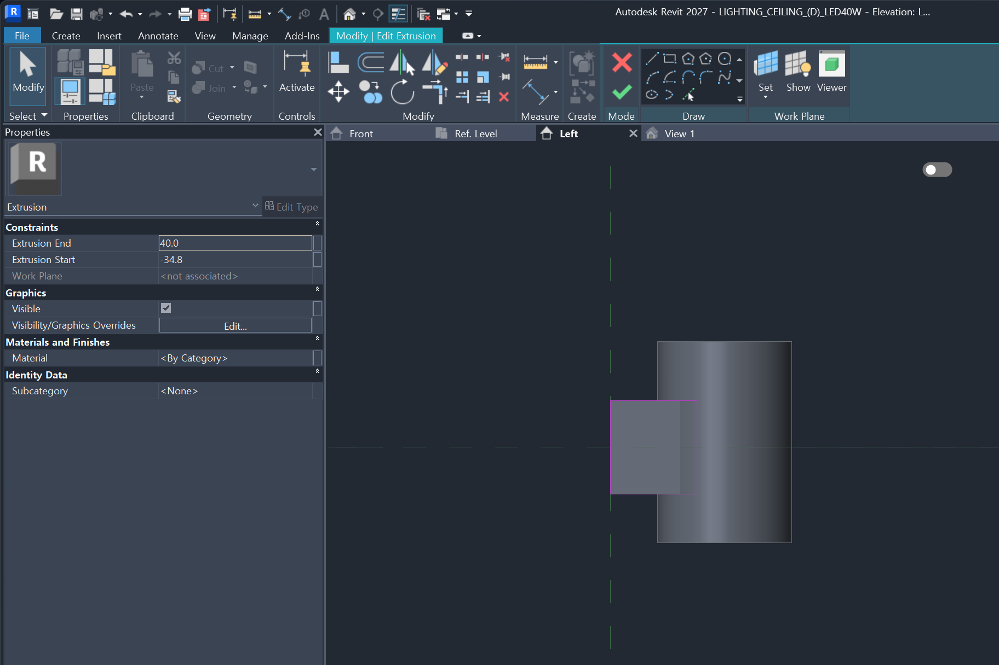
패밀리 작성 실습
5
Create
①
②
③
Notes:
Extrusion, sweep등 여러가지 기능 실습해보기

Slide 26
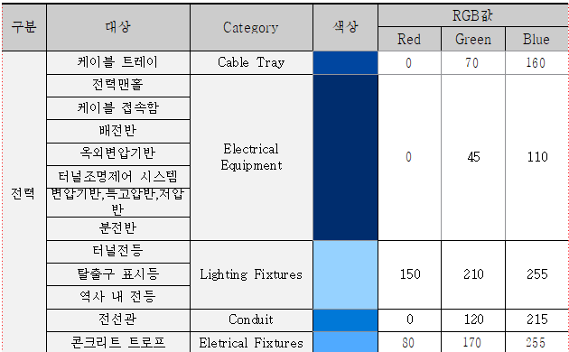
패밀리 재질입력
6
재질 입력
Notes:
여기서는 재질 입력과 테스트까지 포함한 패밀리 작성 흐름을 다시 정리합니다.
형상이 완성된 뒤에는 재질, 파라미터, 타입별 치수가 제대로 적용되는지 확인해야 합니다.
프로젝트에 로드한 후 실제 뷰에서 보이는 방식까지 검토해야 실무에서 사용할 수 있습니다.

Slide 27
패밀리 작성 실습
7
Family 작성 후 최종 검토사항
패밀리명, 타입명 기준에 맞게 작성했는지 검토
라이브러리에 적합한 센터선으로 작성했는지 검토
Family Category 검토
객체 Visibility: Fine으로 설정
재질 입력 검토
Work Plane-Based, Always Vertical 체크
Notes:
추가 설명

Slide 28
5
링크 파일 불러오기
Revit과 CAD를 link로 불러오기
Notes:
다섯 번째 파트는 Revit과 CAD 링크 파일 불러오기입니다.
링크는 외부 파일을 참조하는 방식이므로, 삽입과 다르게 원본 관리가 중요하다고 설명해 주세요.
좌표 기준을 잘못 선택하면 모델 위치가 틀어질 수 있으므로 이 섹션에서는 좌표 개념을 함께 강조합니다.

Slide 29
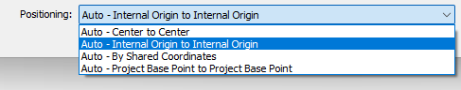
링크 파일 불러오기
링크 목적과 좌표 기준을 먼저 확인합니다.
Auto - Center to Center (자동 - 중심 대 중심)
Revit 링크(모델 참조)
CAD 링크
캐드 wblock으로 저장하여 link하기
링크 될 캐드 파일명은 revison구분 가능하게 하기
(ex.증평역 전등 평면도 01F_260417)
Internal Origin to Internal Origin:
내부 원점 기준(0,0,0)
By Shared Coordinates:
두 파일이 공유하고 있는 대지 좌표(위도, 경도 및 실제 방위)를 기준으로 배치합니다.
Project Base Point to Project Base Point:
프로젝트 내부 기준점, 타 분야들과 합의 된 프로젝트 내부의 기준점을 정했을 경우
-링크로 불러와야 MANAGE LINK에서
IMPORT된 전체 파일 파악할 수 있음(CAD 파일 INSERT금지)
Notes:
Revit 링크와 CAD 링크는 목적이 다릅니다. Revit 링크는 모델 참조, CAD 링크는 2D 도면 기준으로 활용하는 경우가 많습니다.
Auto - Center to Center는 편하지만 실무 좌표 관리에는 한계가 있으므로, 내부 원점과 공유 좌표 기준도 함께 설명합니다.
CAD 파일은 wblock으로 정리하고, 파일명은 위치와 용도를 알 수 있게 지정하는 것이 좋습니다.

Slide 30
6
트레이 작성
Notes:
여섯 번째 파트는 트레이 작성입니다.
전기·통신 모델링에서 트레이는 경로와 연결 상태가 중요하므로, 단순히 그리는 것보다 시스템 연결을 확인하는 과정이 필요합니다.
다음 슬라이드에서는 작성 순서와 명칭 기준을 중심으로 설명합니다.

Slide 31
트레이 작성
타입 설정 후 경로를 따라 작성하고 연결 상태를 점검합니다.
작성 순서
시스템 탭에서 트레이 선택
폭과 높이 규격 지정, 없을 경우 추가
건축전기 케이블 작성 시 드래그 금지, 경사 생길 수 있음
연결 부속 정상 여부 확인(Analyze)
케이블 트레이 명칭 기준
케이블 트레이
- CABLE TRAY_LADDER_W/O COVER, AL
피팅류:
Family: BEND_CABLE TRAY_SOLID_W/ COVER_H_GALV
Type: BEND_CABLE TRAY_SOLID_W/ COVER_H_GALV (R300)
Family: CROSS_CABLE TRAY_LADDER_W/ COVER_H_GALV
Type: CROSS_CABLE TRAY_LADDER_W/ COVER_H_GALV (R300)
Notes:
슬라이드 수정
패밀리 프로젝트 로드 알려주기
케이블 트레이 모델링 높이 3500 사이즈 500x100
조명까지 모델링
트레이는 시스템 탭에서 작성하고, 폭과 높이 규격을 먼저 확인한 뒤 경로를 따라 작성합니다.
없는 규격은 추가해야 하며, 건축전기 케이블 작성 시 무리하게 드래그하면 경사가 생길 수 있다는 점을 주의시켜 주세요.
작성 후에는 연결 부속과 Analyze 상태를 확인하여 모델이 끊기지 않았는지 점검합니다.

Slide 32
7
가시성 설정
1. Filter 생성
2. View Template 생성
Notes:
일곱 번째 파트는 가시성 설정입니다.
Filter와 View Template은 모델을 보기 좋게 만드는 기능이 아니라, 검토와 작업 효율을 높이는 기본 설정입니다.
객체가 많아질수록 보기 설정이 중요해지므로 초보자에게 반드시 습관화해야 합니다.

Slide 33
가시성 설정
표현 제어와 검토 효율을 높이는 기본 설정입니다.
주요 기능(vv)
Filter: 원하는 객체 쉽게 구별 가능함
View Template: 뷰 템플릿 적용으로 뷰 설정 간편화
View Range
Notes:
Filter는 원하는 객체를 색상이나 선 스타일로 구별하는 데 사용합니다.
View Template은 뷰 설정을 반복 적용할 수 있어 여러 도면의 표현을 통일하는 데 유용합니다.
View Range는 평면도에서 어떤 높이 범위의 객체가 보이는지를 결정하므로, 객체가 안 보일 때 먼저 확인해야 합니다.

Slide 34
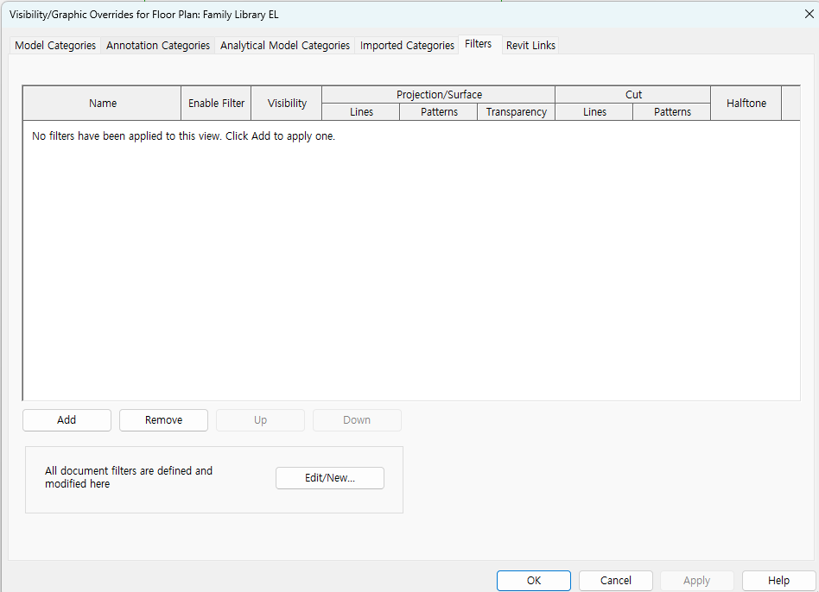
가시성 설정
1
Filter(VV)
①
③
②
Notes:
이 슬라이드는 실제 작성할 패밀리 예시를 보여주는 실습 안내입니다.
전등, 저압반, 특고압반처럼 객체마다 기준선과 기준점이 다를 수 있음을 설명해 주세요.
패밀리명과 타입명은 나중에 물량산출과 속성정보 관리에 영향을 주므로, 처음부터 규칙을 맞추는 것이 중요합니다.

Slide 35
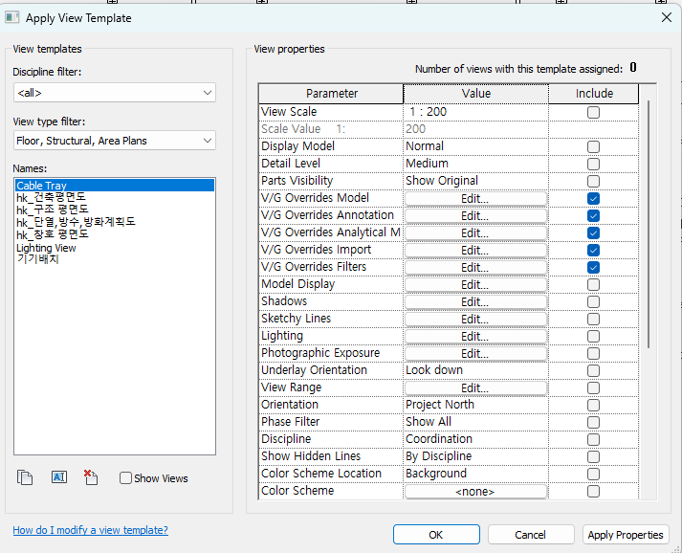
가시성 설정
2
View Template(설정값 아래 이미지와 동일하게)
Notes:
이 슬라이드는 실제 작성할 패밀리 예시를 보여주는 실습 안내입니다.
전등, 저압반, 특고압반처럼 객체마다 기준선과 기준점이 다를 수 있음을 설명해 주세요.
패밀리명과 타입명은 나중에 물량산출과 속성정보 관리에 영향을 주므로, 처음부터 규칙을 맞추는 것이 중요합니다.

Slide 36
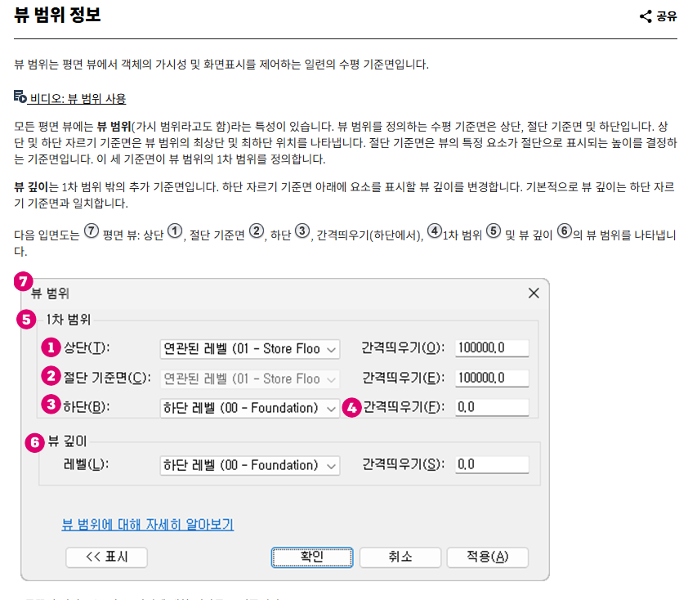
가시성 설정
3
View Range(VR)
*전기 객체 카테고리는 절단 기준면에 해당 없음
Notes:
이 슬라이드는 실제 작성할 패밀리 예시를 보여주는 실습 안내입니다.
전등, 저압반, 특고압반처럼 객체마다 기준선과 기준점이 다를 수 있음을 설명해 주세요.
패밀리명과 타입명은 나중에 물량산출과 속성정보 관리에 영향을 주므로, 처음부터 규칙을 맞추는 것이 중요합니다.

Slide 37
8
속성정보
속성정보 입력하기
Notes:
여덟 번째 파트는 속성정보 입력입니다.
BIM 모델은 형상만 있는 3D 모델이 아니라, 객체별 정보가 들어간 데이터 모델이라는 점을 강조해 주세요.
속성정보는 후속 물량산출, 납품, IFC 변환과 연결됩니다.

Slide 38
속성정보
객체의 데이터 관리
Parameter 종류
구분 | 설명 | 특징
Project parameter | 프로젝트 내 적용되는 파라미터 | 패밀리로 전달되지 않음
Family parameter | 개별 패밀리(.rfa) 내에서 정의된 파라미터 | 일람표(Schedule) 추출 어려움
Shared parameter | 외부 텍스트 파일(.txt)에 저장되어 공유되는 파라미터 | - 일람표(Schedule) 및 태그 필요시 사용 - 모든 프로젝트와 패밀리에서 동일하게 인식
System parameter | Revit 소프트웨어에 기본 내장된 파라미터 | 삭제 불가능
Notes:
Parameter는 객체 정보를 관리하는 핵심입니다.
프로젝트 파라미터
- 프로젝트 정보 관리로 쓰임 ex. 객체 버전, 기준점, 구조물 위치, 공정 시작일)
- 현재 프로젝트에서만 쓰이는 파라미터명임
- 패밀리의 프로젝트 파라미터에 값을 입력 했다고 해도 패밀리 내부의 파라미터와 동기화 되지 않음
패밀리 파라미터
- 형상 제어를 위함
- 패밀리 내부에서만 사용 가능 ex) DEPTH, WIDTH
쉐어드 파라미터
- 표준 정보 관리로 쓰임
- 쉐어드를 설정해야 태그 및 스케줄(물량산출)표 가능
- NWC 추출시 파라미터 나오게 할 수 있음
- 각각의 패밀리에 쉐어드 파라미터 적용 했을 경우 전부 같은 데이터로 인식 쉐어드는 고유의 GUID가 있음
쉐어드는 파라미터 이름과 GUID, DATA TYPE이 동일시 하기 위함->표준 데이터 관리(ex.제조사, 모델명, 장비코드)
- 쉐어드는 공유 파라미터 문서를 경로를 잡는다
초보자에게는 어떤 값이 개별 객체마다 달라지는지, 어떤 값이 타입 전체에 공통으로 적용되는지를 예시로 설명하면 이해가 쉽습니다.

Slide 39
속성정보
객체의 데이터 관리
Parameter 개념
매개변수 종류 | 저장되는 위치 | 일람표(Schedule) 표시 | 태그(Tag) 표시 | IFC DB 연계
Project parameter | 해당 프로젝트 파일 (.rvt) | O | X | 제한적
Family parameter | 해당 패밀리 파일 (.rfa) | X | X | X
Shared parameter | 외부 텍스트 파일 (.txt) | O | O | O
Notes:
일람표 추출여부는 파라미터의 종류에 따라 달라짐
물량산출로 이어지기 때문에 추출이 필요한 부분은 shared parameter로 설정을 해놔야함

Slide 40
속성정보
객체의 데이터 관리
1
Project parameter 입력
2
Shared parameter 입력
Notes:
(Detached 파일로 열어보기)
프로젝트 파라미터는 객체의 전체 정보 관리를 위해 필요

Slide 41
9
물량 산출
1. Schedule작성
2. 케이블 길이 추출
Notes:
물량 산출은 크게 Schedule 작성과 케이블 길이 추출로 나누어 설명합니다.
Schedule은 Revit 내부 데이터를 표 형태로 확인하는 기능이고, 케이블 길이 추출은 모델 요소의 길이 정보를 활용하는 과정입니다.
두 작업 모두 모델링 품질과 속성정보 입력 상태에 영향을 받습니다.

Slide 42
물량 산출
1
Schedule 추출
수량 산출
속성값 확인(ex. 트레이 length, width, height)
2
트레이, 조명 물량 산출
Notes:
일람표의 물량 산출은 모델이 정확히 작성되어 있고, 필요한 파라미터가 입력되어 있어야 가능합니다.
Schedule 작성 시에는 먼저 산출 대상 카테고리를 정확히 선택해야 합니다.
트레이의 length, width, height처럼 필요한 필드를 추가하고 값이 제대로 들어오는지 확인합니다.

Slide 43
10
납품 파일 추출
NWC, NWF, NWD
IFC
파일정리
Notes:
열 번째 파트는 납품 파일 추출입니다.
RVT 모델에서 끝나는 것이 아니라 NWC, NWF, NWD, IFC 등 목적별 파일로 변환해 제출하는 단계입니다.
각 파일 형식의 역할을 구분해서 설명하면 후속 슬라이드를 이해하기 쉽습니다.

Slide 44
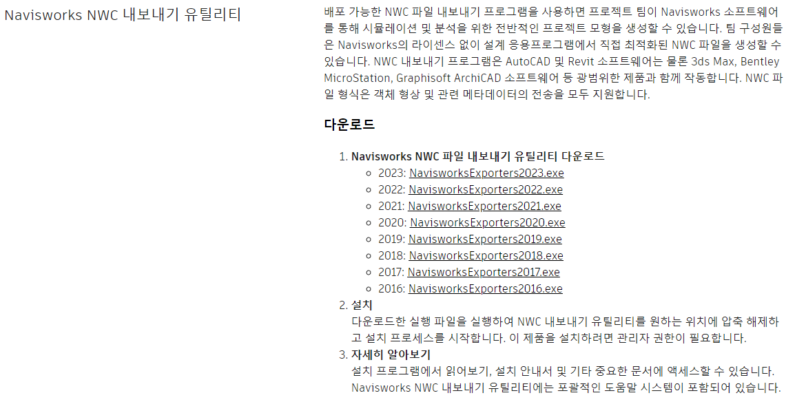
Navisworks Exporters 설치
Navisworks Exporters 설치 진행(설치된 레빗 버전으로 설치)
①
* 설치 주소
https://www.autodesk.co.kr/products/navisworks/3d-viewers
Notes:
NWC 추출을 위해서는 Navisworks Exporters 설치 상태를 먼저 확인해야 합니다.
Revit 버전과 Exporter 버전이 맞지 않으면 메뉴가 보이지 않거나 추출 오류가 생길 수 있습니다.
설치 후에는 Revit에서 Export 메뉴가 정상적으로 나타나는지 확인해 주세요.

Slide 45
납품 파일 추출
1
NWC, NWF, NWD
NWC
건축.rvt 건축.nwc 구조.rvt 구조.nwc 전기.rvt 전기.nwc
NWF
통합검토
NWD
최종본
Notes:
NWC는 Navisworks에서 열 수 있는 캐시 파일이며, 파일 안에서 객체를 직접 수정할 수는 없습니다. 파일 용량이 가볍기 때문에 간섭검토나 모델링 검토용으로 쓰임
NWF는 실제 모델 데이터는 가지지 않고, NWC 파일들의 ‘링크(경로)’와 사용자가 작업한 정보만 저장하는 파일입니다. 파일들을 합쳐 여기서 진행함
NWD NWF와 연결이 끊기고 최종 납품 파일로 쓰임

Slide 46
납품 파일 추출
1
NWC, NWF, NWD
구분 | 역할 | 실제 데이터 | 원본 수정 시
NWC (캐시) | 원본을 가볍게 변환 | 포함 (가벼운 메쉬) | 다시 내보내야 함
NWF (작업 파일) | 실시간 협업 및 링크 작업 | 없음 (링크 주소만 가짐) | 자동으로 업데이트됨
NWD (배포 파일) | 최종 결과물 백업 및 납품 | 포함 (모든 데이터 통합) | 업데이트 안 됨 (새로 저장해야 함)
Notes:
NWC는 Navisworks에서 열 수 있는 캐시 파일이며, 파일 안에서 객체를 직접 수정할 수는 없습니다. 파일 용량이 가볍기 때문에 간섭검토나 모델링 검토용으로 쓰임
NWF는 실제 모델 데이터는 가지지 않고, NWC 파일들의 ‘링크(경로)’와 사용자가 작업한 정보만 저장하는 파일입니다. 파일들을 합쳐 여기서 진행함
NWD NWF와 연결이 끊기고 최종 납품 파일로 쓰임

Slide 47
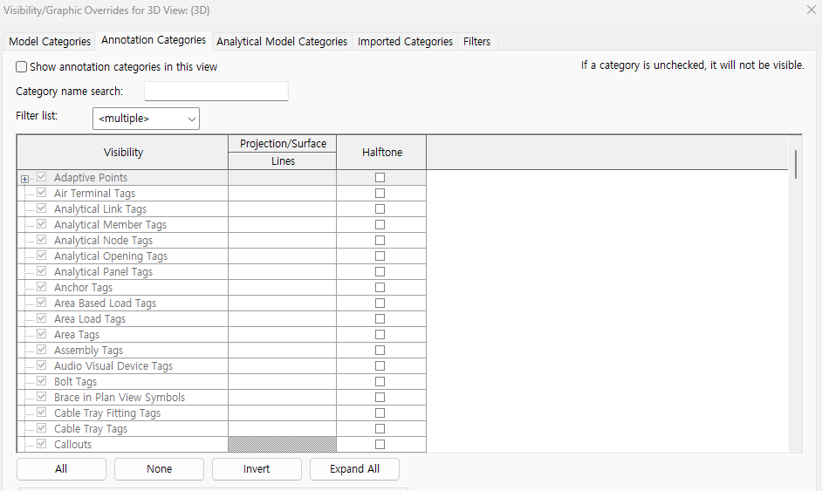
납품 파일 추출
1
NWC, NWF, NWD
NWC (Navisworks Cache)
- NWC파일 내에서는 객체 수정 불가
NWC 추출시 REVIT 설정값
EXPORT시 Detail Level
vv 눌러서 Model Categories 제외 나머지 탭들 비활성화
구분 | Detail Level
Cable tray | medium
나머지 객체 | fine
Notes:
NWC는 Navisworks에서 열 수 있는 캐시 파일이며, 파일 안에서 객체를 직접 수정할 수는 없습니다. 파일 용량이 가볍기 때문에 간섭검토나 모델링 검토용으로 쓰임
NWF는 실제 모델 데이터는 가지지 않고, NWC 파일들의 ‘링크(경로)’와 사용자가 작업한 정보만 저장하는 마스터 파일입니다.
Export 시 Detail Level과 좌표 기준이 결과에 영향을 주므로 설정값을 확인해야 합니다.
검토용 파일이므로 모델 수정은 Revit 원본에서 하고 다시 추출하는 흐름을 설명합니다.

Slide 48
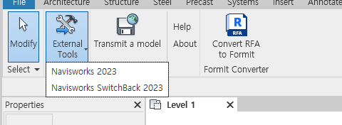
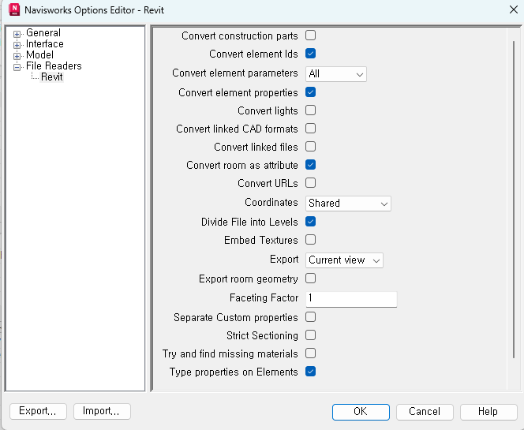
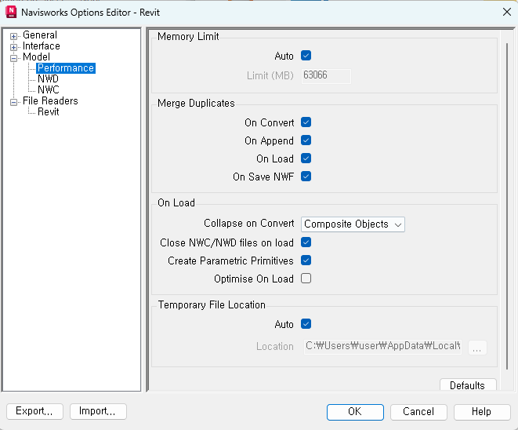
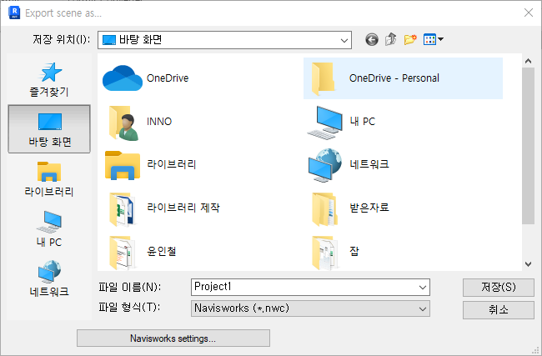
납품 파일 추출
NWC 추출시 Navisworks 설정값
③
①
④
Navisworks Tool 실행
Settings 창 설정
그림과 같이 동일한 설정
해당 사항 체크 필요 (공동 작업 및 확인시 필요항목)
②
Notes:
NWC 추출 설정에서는 Navisworks Tool의 Settings 값을 확인합니다.
Convert element properties, coordinates, links 등 프로젝트 기준에 따라 설정이 달라질 수 있습니다.
수업에서는 현재 프로젝트 기준 설정을 보여주되, 설정값은 발주처나 프로젝트 기준에 따라 변경될 수 있다고 안내해 주세요.

Slide 49
납품 파일 추출
1
NWC, NWF, NWD
NWF (Navisworks File)
- NWC 링크만 들고 있는 작업파일
- NWC와 연동 되어 있으므로 NWC의 위치 옮길 경우 경로 재설정 필요
NWD
- 납품 시 NWD 파일로 제출, 읽기 전용 파일
Notes:
NWF는 NWC 파일들을 링크로 관리하는 작업 파일입니다.
NWD는 검토 결과를 포함해 전달하기 좋은 통합 파일로 이해하면 쉽습니다.
NWC, NWF, NWD의 관계를 원본 데이터, 작업 파일, 공유용 결과 파일의 흐름으로 설명해 주세요.

Slide 50
납품 파일 추출
2
IFC
1. IFC (Industry Foundation Classes)
- BIM 표준 교환 포맷, 타 프로그램과 호환성이 높음
- ifc class mapping 필요
NWC | NWF | NWD | IFC
캐시 | 작업파일 | 제출용 | 표준호환
Notes:
IFC는 BIM 표준 교환 포맷입니다.
다른 소프트웨어와 모델 정보를 주고받기 위해 사용하며, 형상뿐 아니라 일부 속성정보도 함께 전달할 수 있습니다.
다만 Revit의 모든 정보가 그대로 넘어가는 것은 아니므로 매핑과 검수가 필요하다고 설명합니다.

Slide 51
납품 파일 추출
2
IFC
2. IFC CLASS Mapping
Revit Category | IfcExportAs (IFC2x3) | IfcExportAs (IFC4)
Cable Tray Fittings | IfcCableCarrierFittingType | IfcCableCarrierFitting
Cable Trays | IfcCableCarrierSegmentType | IfcCableCarrierSegment
Conduit Fittings | IfcCableCarrierFittingType | IfcCableCarrierFitting
Conduits | IfcCableCarrierSegmentType | IfcCableCarrierSegment
Electrical Equipment | IfcBuildingElementProxy | IfcBuildingElementProxy
Electrical Fixtures | IfcBuildingElementProxy | IfcBuildingElementProxy
Lighting Devices | IfcBuildingElementProxy | IfcBuildingElementProxy
Notes:
IFC Class Mapping은 Revit Category를 IFC 분류 체계에 맞춰 연결하는 과정입니다.
IfcExportAs 값이 잘못되면 객체가 엉뚱한 IFC 분류로 나갈 수 있습니다.
납품 기준에 맞는 IFC 클래스가 무엇인지 확인하고 매핑 파일 또는 파라미터를 관리해야 합니다.

Slide 52
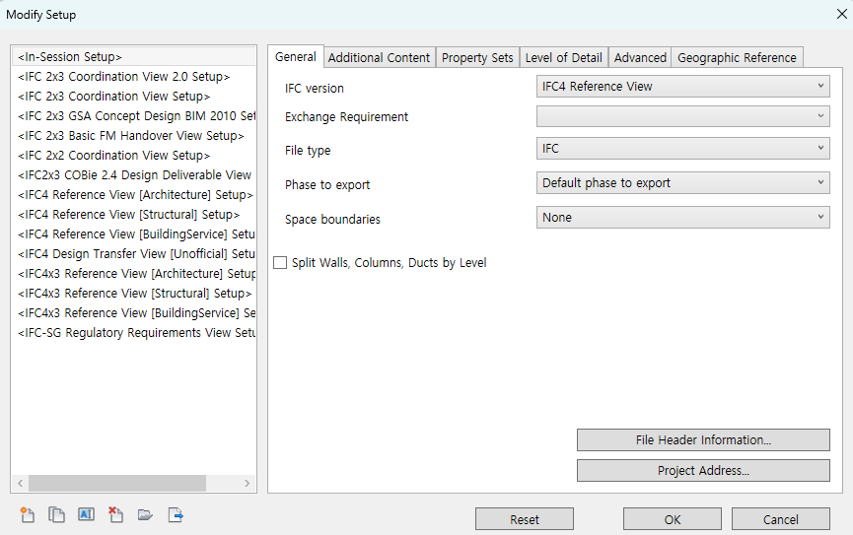
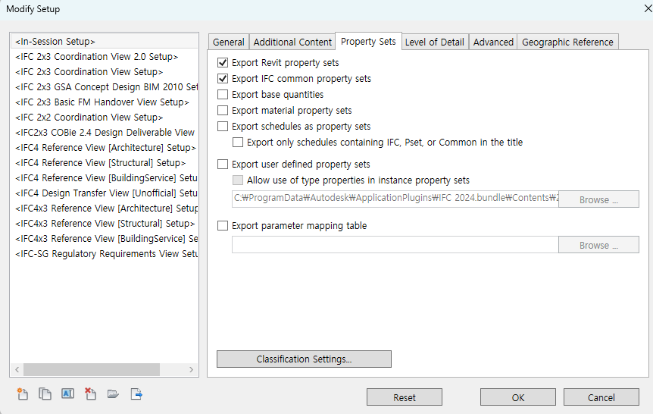
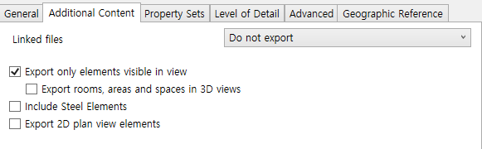
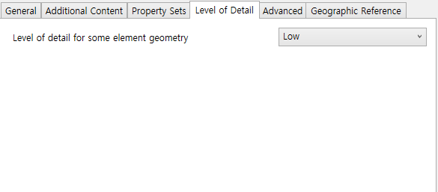
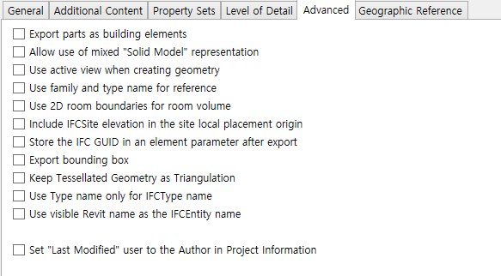
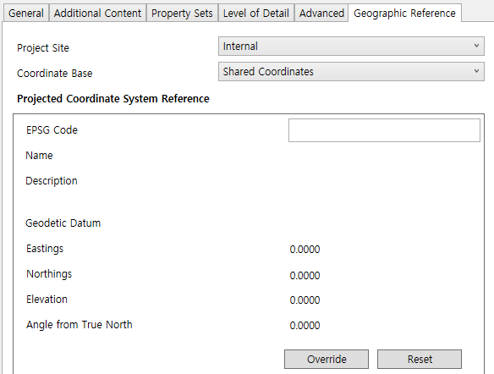
납품 파일 추출
2
IFC
3. IFC 추출 설정값 (설정 값은 추후 변경 될 수 있음)
Notes:
IFC 추출 설정값은 프로젝트 기준에 따라 달라질 수 있습니다.
좌표, 속성정보, 링크 포함 여부, IFC 버전 등을 확인해야 합니다.
추출 후에는 반드시 IFC 뷰어에서 열어 누락, 위치 오류, 분류 오류가 없는지 검토합니다.

Slide 53
납품 파일 추출
3
파일정리
3d view 제외 작업뷰들 전체 삭제(수행계획서에 따라 변동 될 수 있음)
패밀리명 중복 및 기준과 상이한지 확인
미사용 패밀리 삭제
링크 파일 삭제
필터 삭제
Notes:
납품 전 파일정리는 실무에서 매우 중요합니다.
불필요한 3D view, 작업뷰, 임시 뷰가 남아 있으면 파일이 복잡해지고 검토자가 혼동할 수 있습니다.
최종 제출 전에는 필요한 뷰와 시트, 링크, 파일명, 폴더 구조를 기준에 맞게 정리합니다.

Slide 54
11
간섭검토
간섭 세팅
간섭 검토
관측점 작성
단면처리 도구 사용
Notes:
마지막 주요 파트는 간섭검토입니다.
간섭검토는 모델을 만든 뒤 문제가 없는지 확인하는 품질 검토 단계입니다.
설정에 따라 결과가 크게 달라지므로, 조건을 정확히 잡는 것이 중요하다고 설명해 주세요.

Slide 55
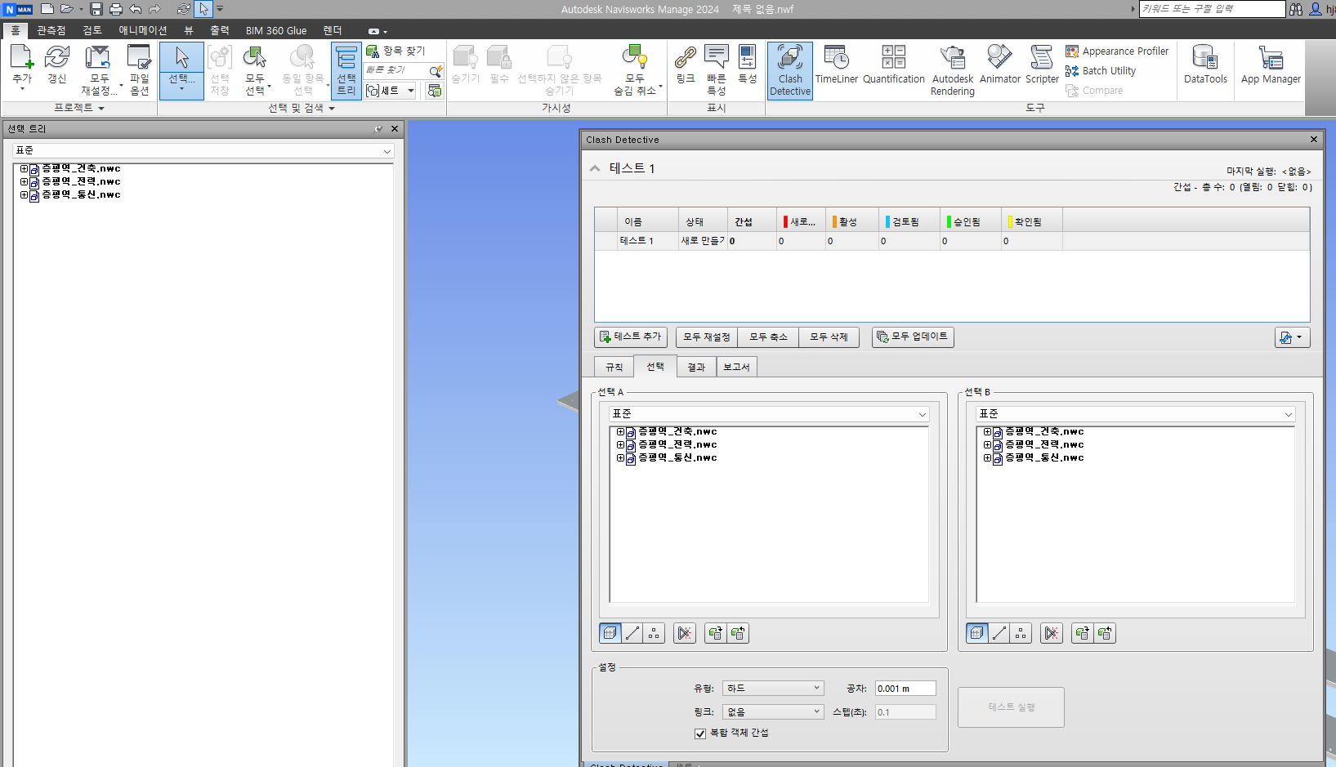
간섭검토
1
간섭검토
1. 간섭 검토 진행
①
Clash Detective
간섭 체크 항목들 테스트 추가
선택(간섭 확인 할 카테고리들 선택)
테스트 진행
②
③
④
Notes:
우선 카테고리 먼저 잡아서 간섭 검토 돌리기

Slide 56
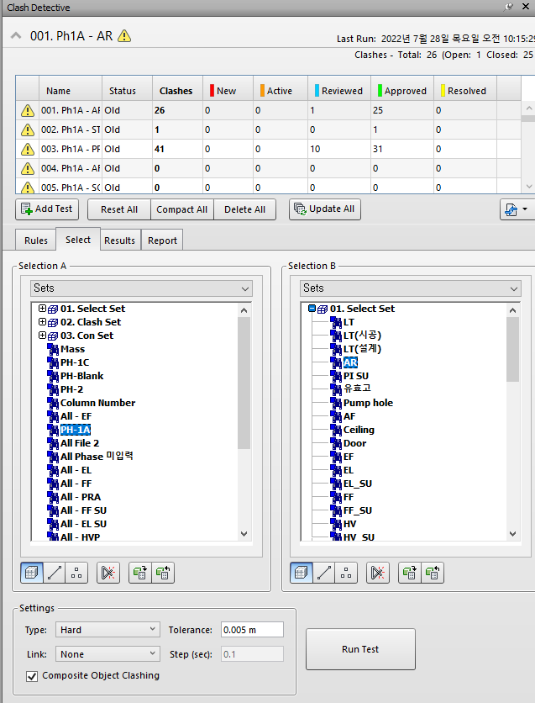

간섭검토
1
간섭검토
2. 간섭 항목 조건 변경
①
②
Notes:
우선 카테고리 먼저 잡아서 간섭 검토 돌리기
Set는 set 잡는거 후에 다시 돌려보기

Slide 57
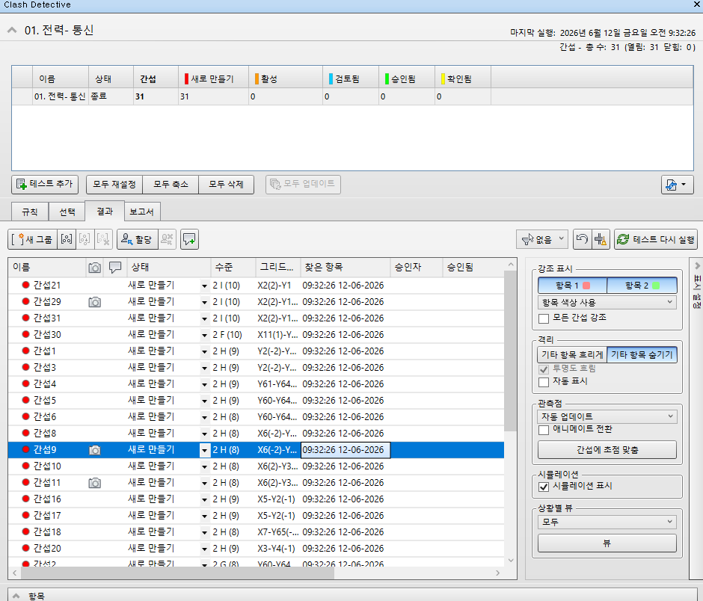
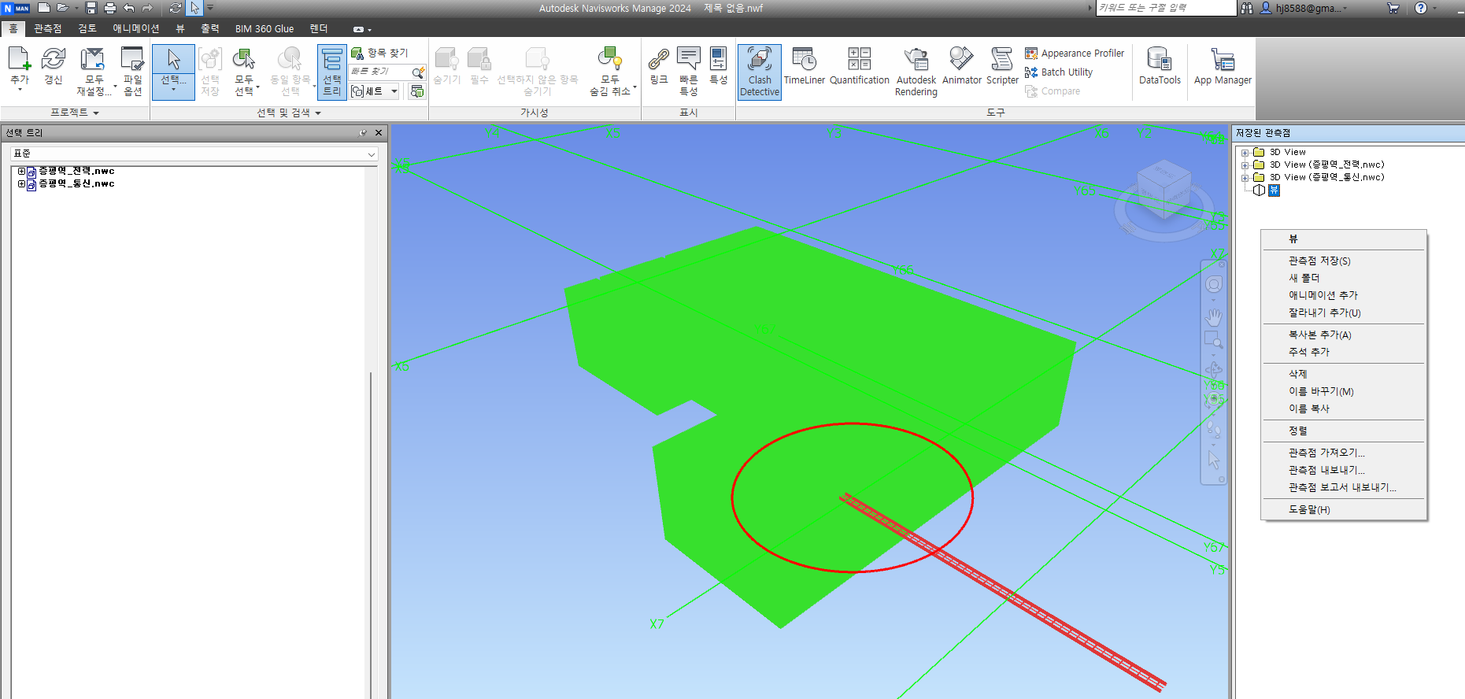
간섭검토
1
간섭검토
3. 간섭 결과 확인 및 관측점 저장
간섭결과 확인
선택 한 간섭 객체만 보이게
저장된 관측점 창에서 마우스 우클릭 -> 관측점 저장
①
②
②
Notes:
관측점 내보내기, 들여오기도 있음
간섭 항목 조건을 변경하면서 실제 검토 결과가 어떻게 달라지는지 보여주는 슬라이드입니다.
초보자에게는 조건별 결과 수량이 달라짐
단순히 간섭 개수만 보는 것이 아니라 실제 간섭해결이 필요한 항목인지 판단해야 해야함
필요한 간섭 항목만 보기위해 set를 설정 해두면 좋음 뒤에 슬라이드에서 나중에 설명

Slide 58
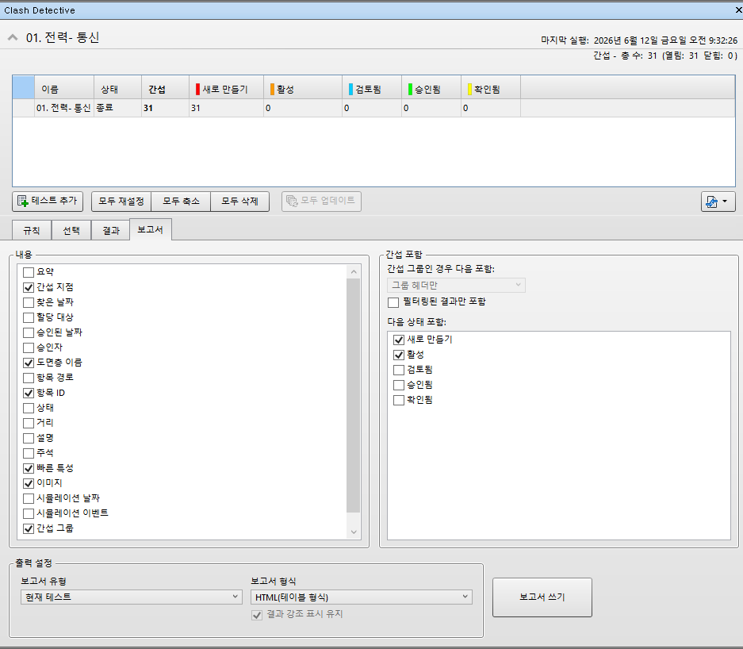
간섭검토
1
간섭검토
4. Test 항목 간섭 결과 Report
Report에 포함 시킬
간섭 내용(Contents)및 상태 선택
Notes:
Report에 포함할 내용과 상태를 선택하는 단계입니다.
검토 보고서는 단순 캡처가 아니라, 어떤 간섭을 확인했고 어떤 상태인지 기록하는 산출물입니다.
Contents와 Status를 적절히 선택해 검토자와 작업자가 같은 기준으로 결과를 볼 수 있게 해야 합니다.

Slide 59
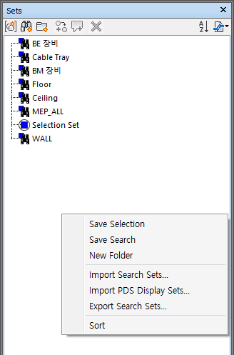
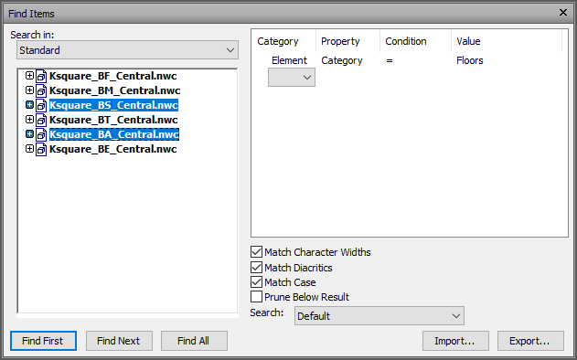
간섭검토
2
간섭세팅
1-1. Set 설정 편의에 맞게 Select 와 Search 선택하여 set 설정
Find Item 에서 검색 조건 입력
→ File All 선택
(Selection Tree에서 객체 선택이 올바르게 되어 있는지 확인 필요)
Sets 에서 오른쪽 마우스 클릭
→ Save Search 선택
Save Selection
Search Set
검색 조건으로 선택되는 객체를 Set 으로 설정
Save Search
** File 선택 시 선택 된 File 내에서만 조건 검색
(File 미 선택 시 전체 파일에서 조건 검색)
Notes:
Save Selection과 Save Search는 반복 검토를 효율적으로 하기 위한 기능입니다.
Find Item에서 조건을 입력해 필요한 객체만 검색하고, 그 조건을 저장해두면 다음 검토 때 다시 사용할 수 있습니다.
검토 기준을 저장해두는 습관이 있어야 결과의 일관성을 유지할 수 있습니다.

Slide 60
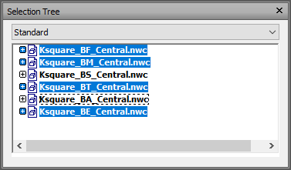
간섭검토
2
간섭세팅
1-2. Set 설정 편의에 맞게 Select 와 Search 선택하여 set 설정
Selection Tree 에서 객체 or 파일 선택
Sets 에서 오른쪽 마우스 클릭
→ Save Selection 선택
Select Set
Save Selection
선택되어 있는 객체를 Set 으로 설정 (변경사항이 없을 경우 사용)
Save Search
Notes:
Set 설정에서는 어떤 객체 그룹끼리 간섭을 볼 것인지 정합니다.
Select와 Search를 편의에 맞게 사용하되, 검토 범위가 너무 넓으면 불필요한 간섭이 많이 나올 수 있습니다.
처음에는 공종별, 영역별로 나누어 설정하는 것이 관리하기 쉽습니다.

Slide 61
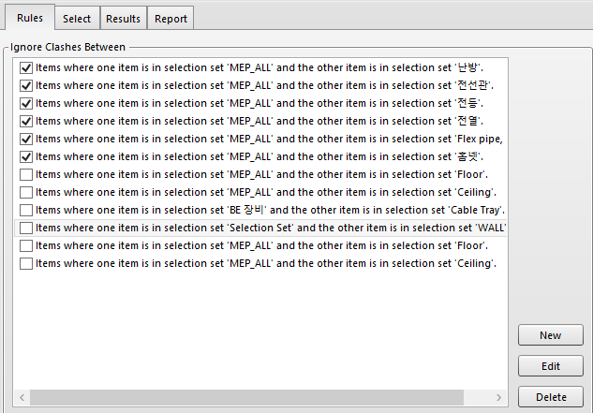
간섭검토
2
간섭세팅
Rule 설정(조건부 간섭을 위한 설정)
Notes:
Rule 설정은 조건부 간섭을 걸러내기 위한 단계입니다.
예를 들어 같은 파일 내부 객체나 특정 허용 조건을 제외하면 실제 문제에 더 집중할 수 있습니다.
Rule을 너무 많이 적용하면 중요한 간섭을 놓칠 수 있으므로 기준을 명확히 하고 사용해야 합니다.

Slide 62
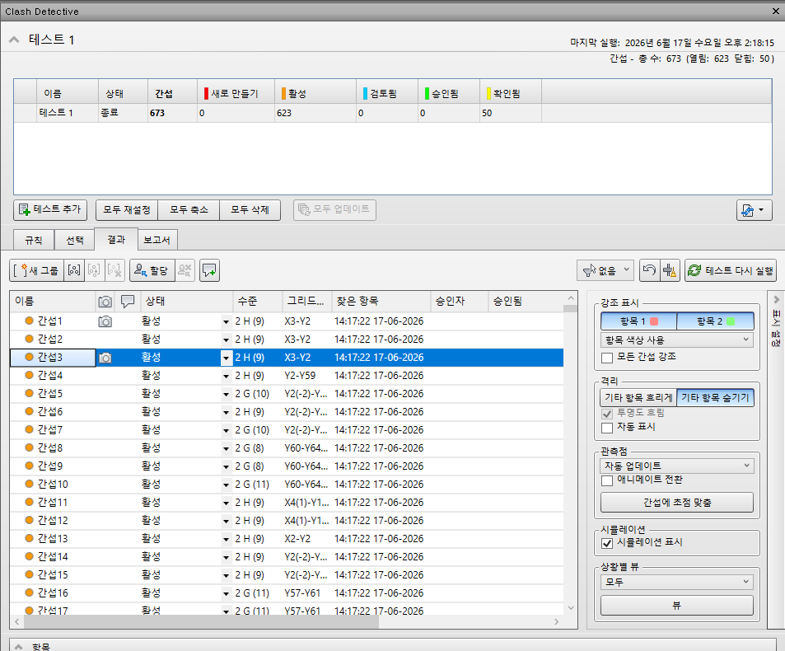
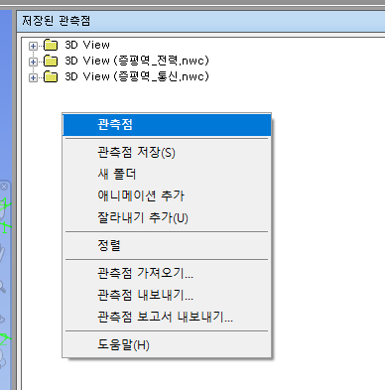
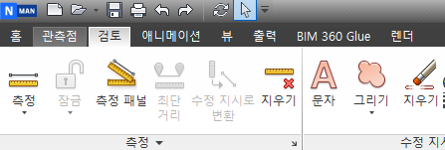
간섭검토
3
관측점 작성(간섭검토 후 관측부분 빠른 확인을 위함)
③
②
①
간섭체크 항목 선택
관측점 뷰 추가
관측점 표시
Notes:
Rule 설정은 조건부 간섭을 걸러내기 위한 단계입니다.
예를 들어 같은 파일 내부 객체나 특정 허용 조건을 제외하면 실제 문제에 더 집중할 수 있습니다.
Rule을 너무 많이 적용하면 중요한 간섭을 놓칠 수 있으므로 기준을 명확히 하고 사용해야 합니다.

Slide 63
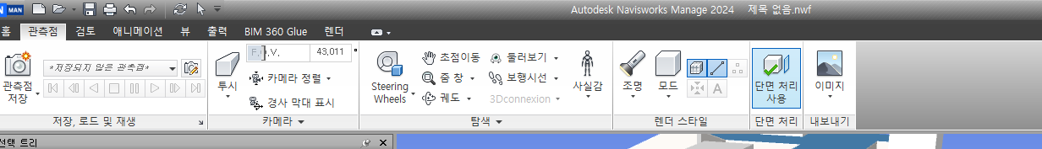
간섭검토
4
단면처리 도구 사용
Notes:
Rule 설정은 조건부 간섭을 걸러내기 위한 단계입니다.
예를 들어 같은 파일 내부 객체나 특정 허용 조건을 제외하면 실제 문제에 더 집중할 수 있습니다.
Rule을 너무 많이 적용하면 중요한 간섭을 놓칠 수 있으므로 기준을 명확히 하고 사용해야 합니다.

Slide 64
감사합니다.
Notes:
오늘 강의는 Revit 초급자가 BIM 모델링 업무의 전체 흐름을 이해하는 데 초점을 맞췄습니다.
BIM 개념, Revit 화면, 공동작업, 패밀리, 링크, 트레이, 속성정보, 물량산출, 납품, 간섭검토가 서로 연결된다는 점을 다시 정리해 주세요.
마지막에는 실제 프로젝트에서는 한 번에 완벽히 하려고 하기보다, 기준을 정하고 반복 검토하는 습관이 중요하다고 마무리합니다.

